Slide 1



Chegou a hora de subir de nível...

Slide 2

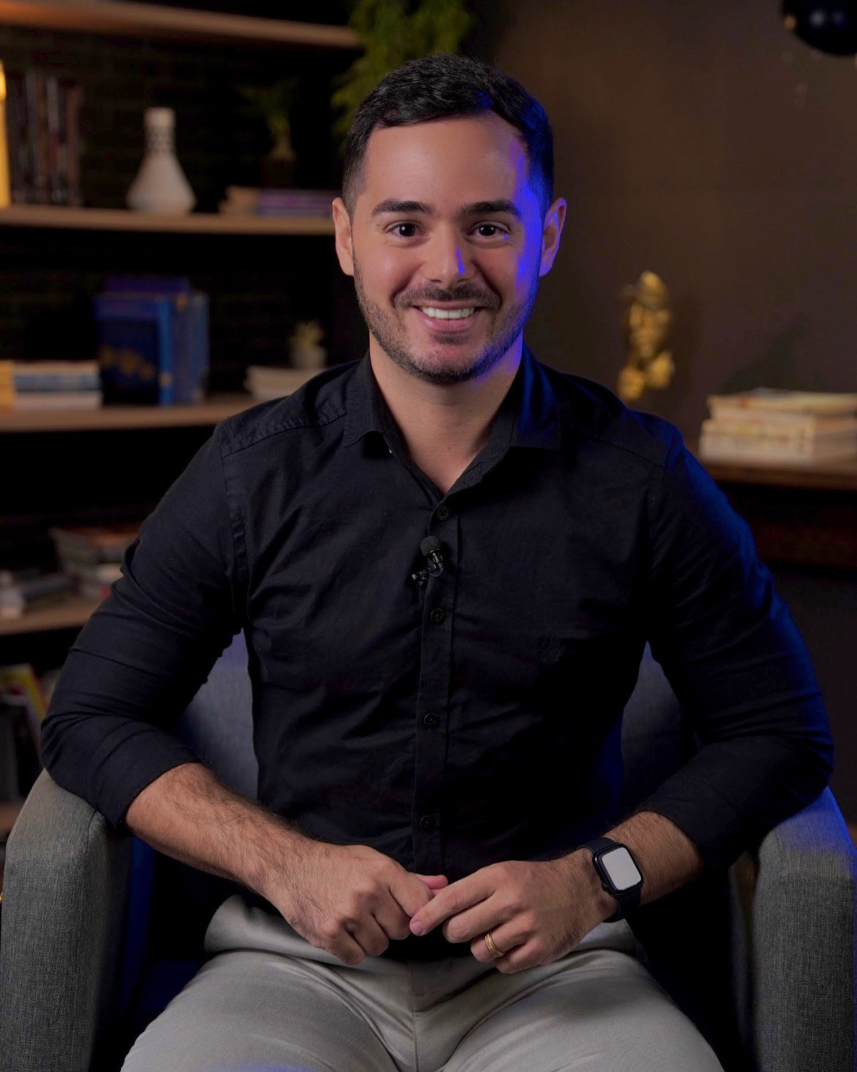
Opa, Rômulo Bandeira aqui...
Quero te guiar na construção de um negócio digital altamente lucrativo, que fará você fechar vendas de R$ 2.000 a R$ 5.000+ e chegar a meta de 10K+ de forma consistente com seus programas de mentoria.
Esse modelo de negócio te permite ter liberdade de tempo e alta margem de lucro em uma rotina que consegue ser leve e ao mesmo tempo lucrativa, devido a uma estrutura bem desenhada da sua mentoria + um posicionamento forte que conecta o cliente ideal e torna a venda mais fluida.
Sim, isso é possível! Eu vivo essa realidade há mais de 2 anos.
É isso que você busca? Então vamo simbora!

Slide 3
Nosso objetivo dentro da Mentoria:

Slide 4
Transformar o seu conhecimento e sua experiência em um negócio digital de 6 dígitos por ano.
Do SEU jeito.
No SEU tempo.
Sem receita de bolo.

Slide 5


Faremos isso unindo o melhor dos dois mundos:
A força
da união e networking do acompanhamento em grupo.
Cada mentorado implementando o SEU plano de ação individual.

Slide 6
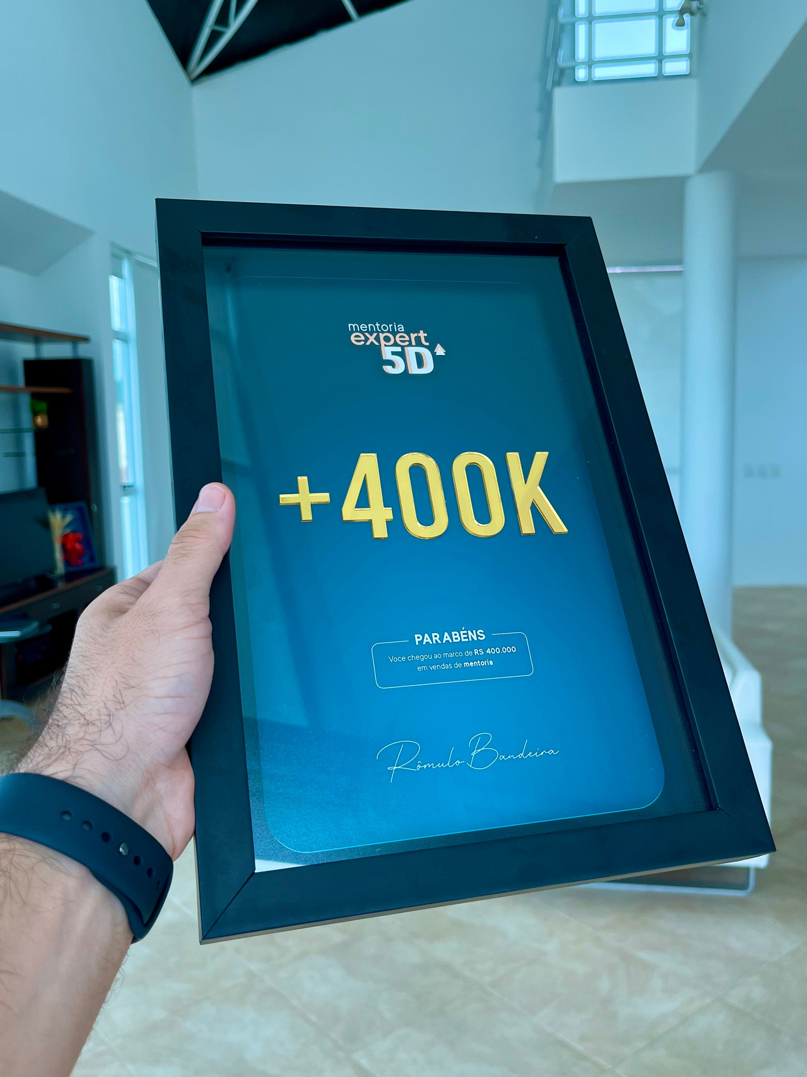

Na Expert 5D você vai ter acesso a metodologia que já me gerou mais de R$ 400.000 em vendas.
Sem depender de lançamentos.
Sem virar escravo do conteúdo.
Mantendo uma rotina leve.
E a melhor parte: que já gerou resultados como estes para os meus mentorados:

Slide 7
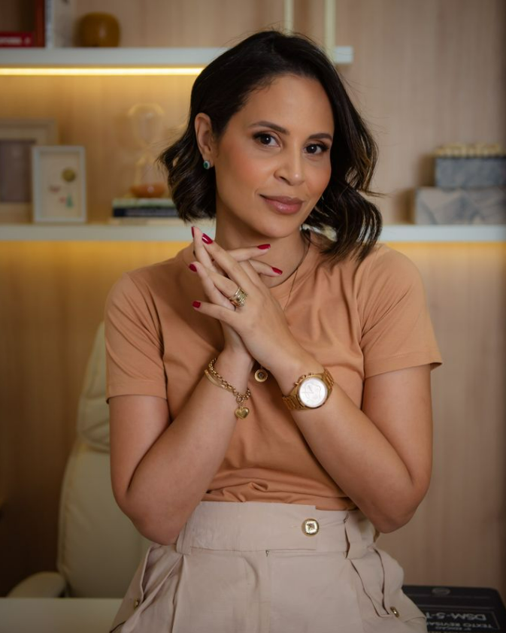
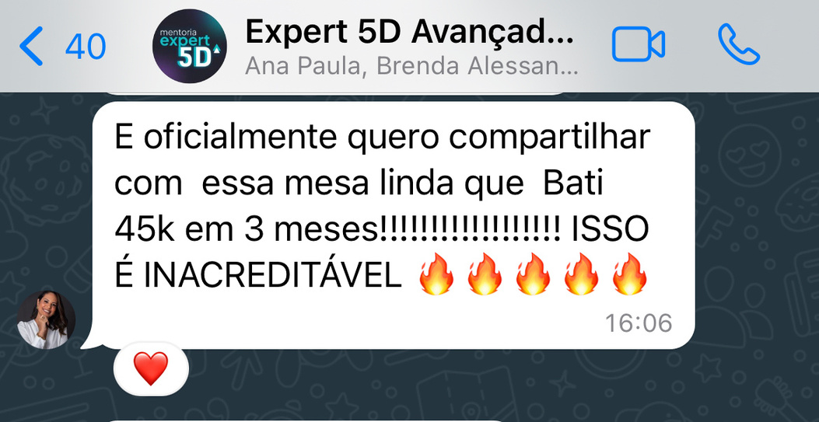
A Gi fez R$ 45.000 em 3 meses aplicando a metodologia.
Giselle Andrade
Mentora de Psicólogas
@giselleandrade.gi

Slide 8
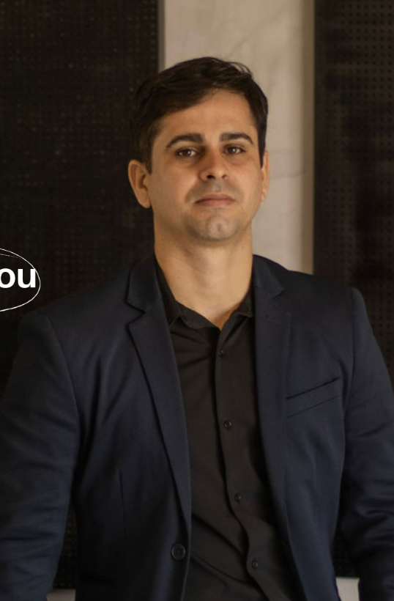
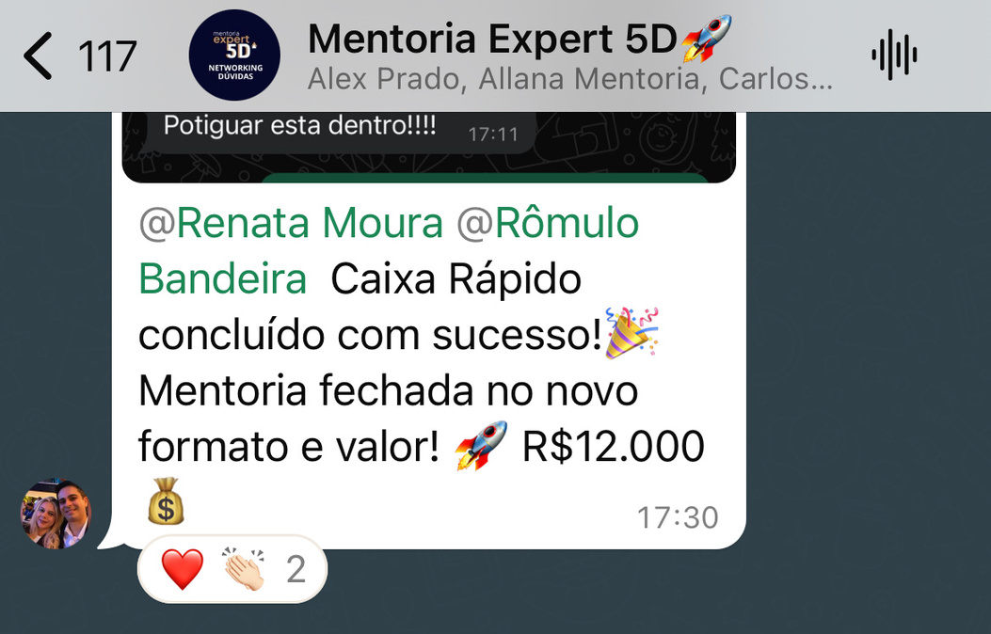
O Wanderson fechou a primeira vaga de R$ 12.000 apenas 7 dias depois de estruturar a mentoria.
Wanderson Lima
Mentor de Liderança
@wanderrsonlima

Slide 9
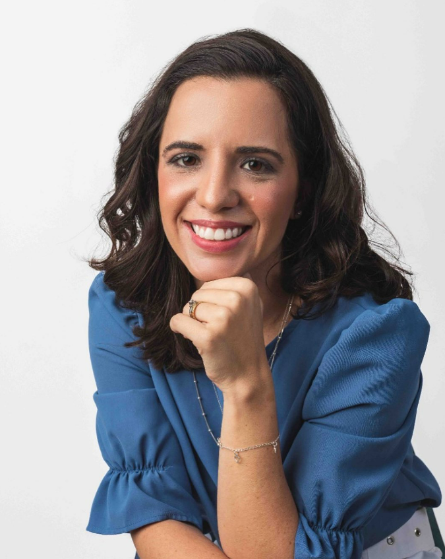
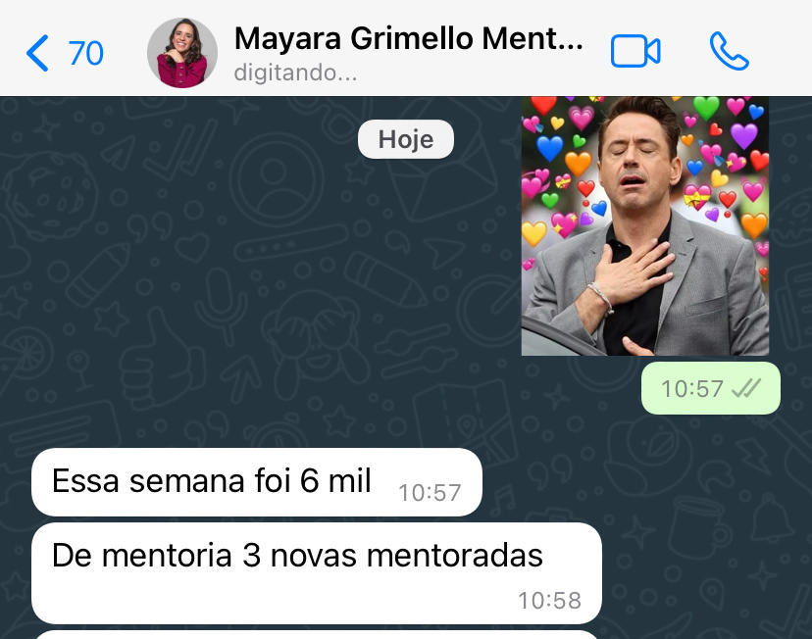
A May fechou R$ 6.000 em uma única semana aplicando a metodologia.
Mayara Grimello
Mentora de Empresárias
@mayaragrimello

Slide 10
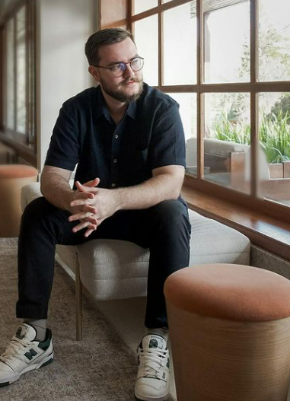
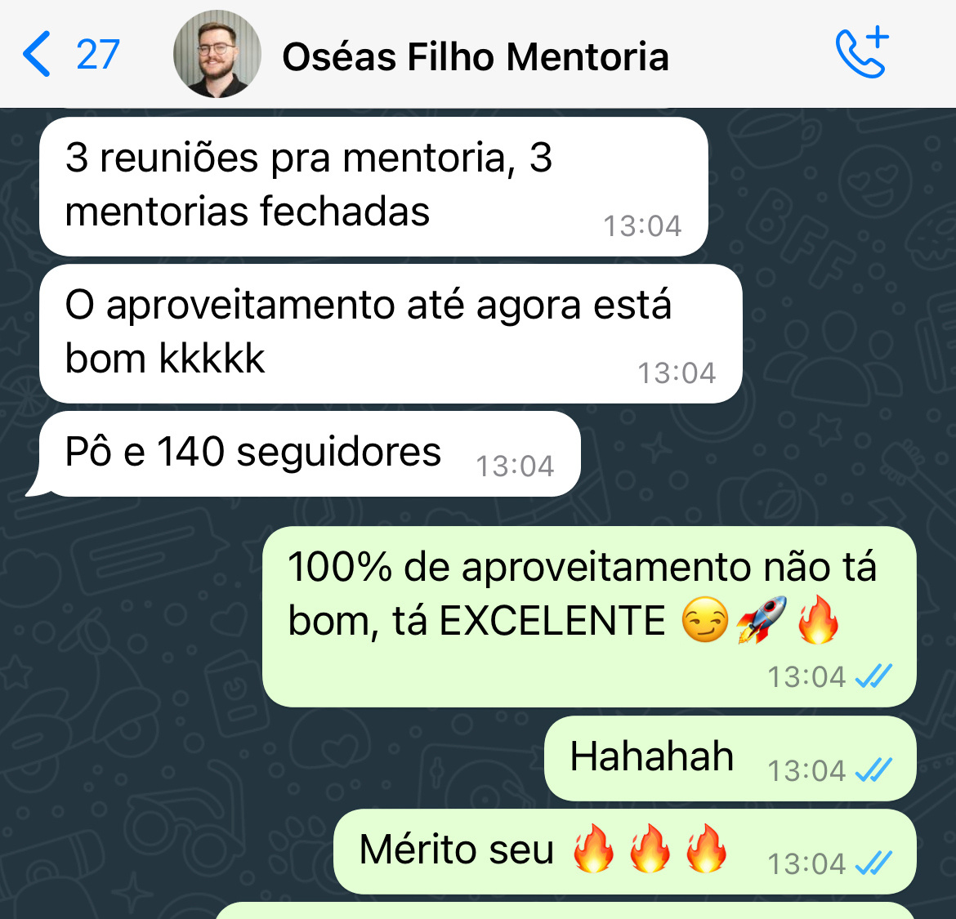
O Oséas fechou 3 vagas em 3 calls. com 140 seguidores.
Oséas Filho
Mentor de Marketing para Médicos
@ooseasf

Slide 11
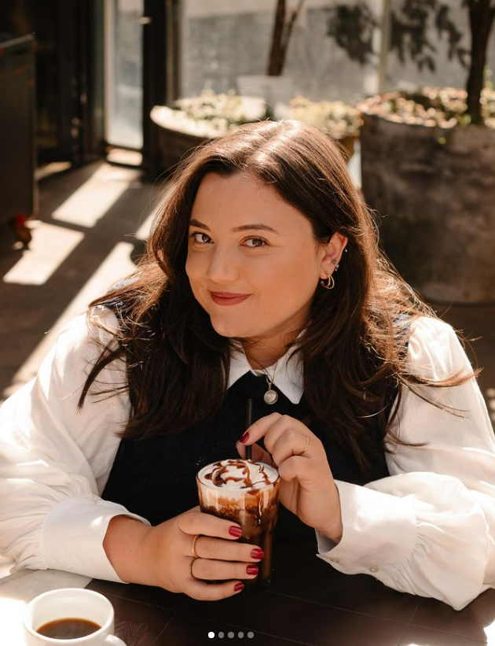
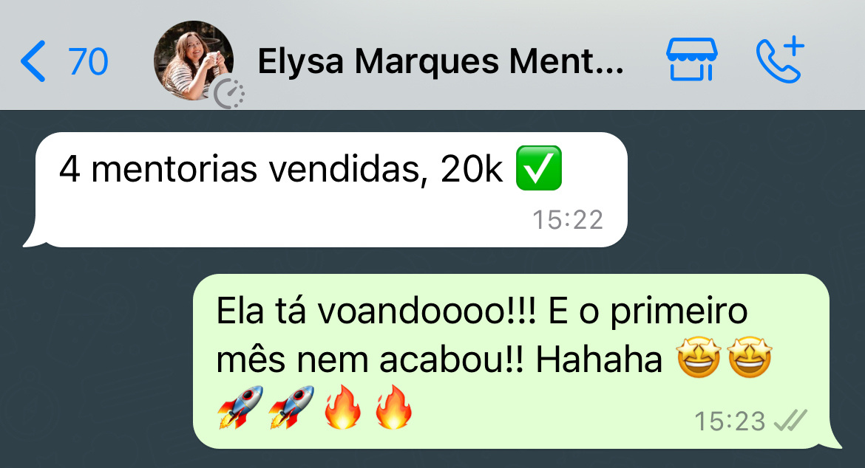
A Elysa fechou R$ 20.000 no primeiro mês da mentoria.
Elysa Marques
Mentora de Professores
@elysamarques

Slide 12
A Expert 5D é ideal para você que deseja:

Slide 13

Seu programa de mentoria bem estruturado, pronto para captar clientes e validar sua metodologia.
Uma oferta irresistível de R$ 2.000 a R$ 5.000+ que atenda as necessidades de quem já quer pagar por avanço.
Um posicionamento forte e um perfil preparado para atrair, reter e converter o cliente ideal em novo mentorado, e ao mesmo tempo afastar curiosos e sugadores.
Um funil de aquisição que gera pessoas se aplicando/ levantando a mão para a sua mentoria todos os dias, sem que você precise prospectar público frio.
Um processo de venda que converte novos mentorados usando direct, WhatsApp e calls rápidas, sem lançamentos exaustivos nem “surra de conteúdo”.

Slide 14
Quais pilares nós vamos trabalhar dentro da Mentoria:

Slide 15
ESTRUTURA DA MENTORIA/ ESTEIRA
POSICIONAMENTO
COPY/ CONTEÚDO
TRÁFEGO
COMERCIAL/
VENDAS
Tema
Como entregar
Problema x Solução
Promessa
Preços
Conteúdo
Esteira de Produtos
Promessa RAIZ
Melhor Público
Cliente Ideal
Crenças do Negócio
Imagem
Comunicação do Expert
Copies e estratégias para
Posts no Feed
Stories
Destaques
Reels
Criativos
Público
Período
Verba
Análise
Botão Turbinar
Scripts e estratégias para
Calls de Fechamento
Quebras de Objeção
Follow-up
Direct Instagram
Fluxos ManyChat
Funis de Vendas

Slide 16
Como funcionam os 6 meses da Mentoria Expert 5D:

Slide 17
FASE 01:
Plano de Ação Individual
Nesta fase nós fazemos uma análise do seu momento atual e traçamos o seu plano de ação de acordo com esse momento.
REUNIÃO INICIAL DE
ON-BOARDING:
Nosso primeiro passo será uma reunião individual para te receber na mentoria, mostrar todas as ferramentas e apresentar seu plano de ação individual.
REUNIÃO DE VALIDAÇÃO:
No segundo encontro nós vamos validar o que eu chamo de base do negócio: seu posicionamento, a estrutura da sua mentoria e sua esteira de produtos.
TRILHAS DE IMPLEMENTAÇÃO:
A partir dessa validação nós vamos liberar as trilhas de implementação sempre na ordem que você irá executar. O foco é sempre no próximo passo.

Slide 18
FASE 02:
Execução e Acompanhamento
Com o plano de ação em mãos, é hora de executar tudo, recebendo sempre o nosso acompanhamento diário.
GRUPO VIP NO WHATSAPP:
ROTA DE
IMPLEMENTAÇÃO:
HOTSEATS
QUINZENAIS:
LABORATÓRIO E TUTORIAS
Onde você tem acesso diário a mim a um grupo de experts e mentores de 5 dígitos para tirar dúvidas, trocar experiências e fazer networking.
Onde todas as fases da mentoria estão listadas, com seus devidos checklists de atividade, para que você saiba o quê e quando tem que executar.
Semana sim, semana não teremos encontros de hotseat onde cada mentorado tem seu espaço para trazer dúvidas de execução e atualização de atividades.
Uma vez por semana nós teremos laboratório de análise de calls e também tutoria de conteúdo e posicionamento.

Slide 19
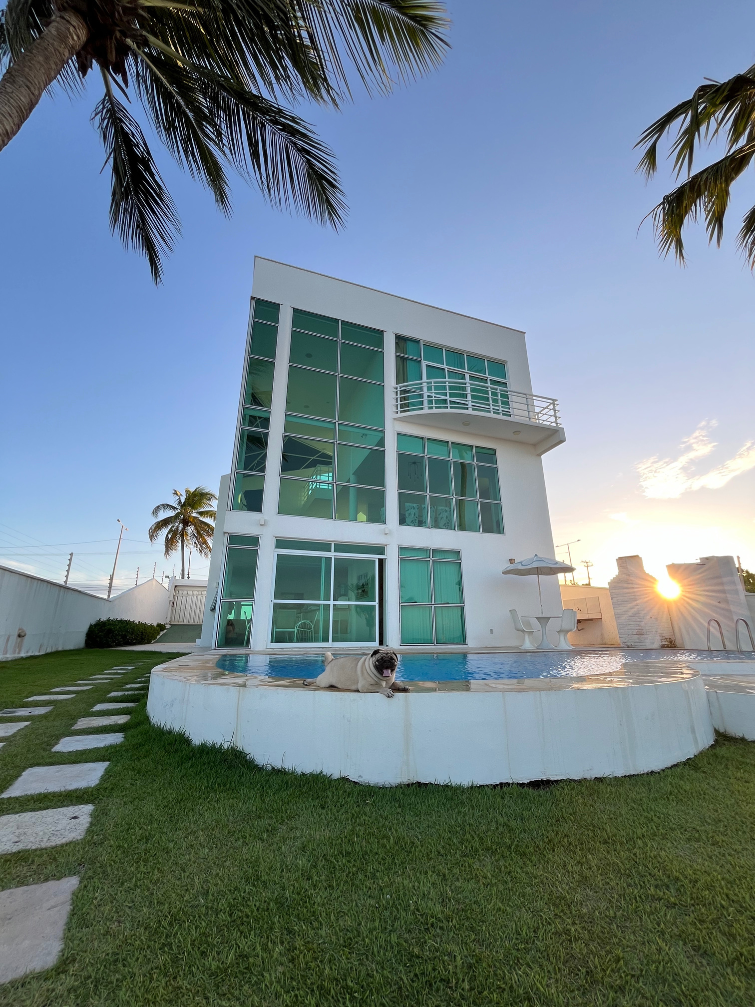
FASE 03:
Celebração dos resultados
Ao final de cada ciclo é hora de apurar o resultado acumulado e celebrarmos juntos em nosso evento presencial.
ENCONTRO
PRESENCIAL:
ENTREGA DE
PLAQUINHAS:
Nós vamos fechar o ciclo de mentoria com o encontro presencial, chamado Mansão 5D, exclusivo para mentorados, para falar de estratégias, cases de sucesso e fortalecer o networking.
Vamos usar o encontro também para apurar o resultado acumulado e reconhecer cada mentorado com a entrega das plaquinhas, celebrando juntos o avanço de cada um.

Slide 20
+ 2 bônus caso você entre na mentoria aqui na call:

Slide 21


Bônus 1: mais 1 mês de mentoria, totalizando 7 meses.

Slide 22
Bônus 2: mais uma call 1:1 totalizando 3 calls.

Slide 23
Qual o investimento para fazer parte da Mentoria Expert 5D:

Slide 24
Mentoria Expert5D
S e m e s t r a l
Reunião de ON-BOARDING individual
Reunião de Validação individual
+ 2 encontros mensais de Hotseat em grupo
+ 4 encontros mensais de Laboratório em grupo
+ Área de Membros da Mentoria
+ Grupo VIP no WhatsApp
+ Rota de Implementação
+ Tutoria de Copy, Conteúdo, Tráfego e Comercial
R$ 3.000 à vista
3x de R$ 1.200 no Pix
Até 12x de R$ 300 via Eduzz (Cartão)

Slide 25
Ou seja, com 1 ou 2 vendas você já transforma o investimento em lucro.

Slide 26

Espero ter o seu depoimento dentro da mentoria em breve.
Para mim será um prazer e uma honra te guiar nessa jornada. Te espero do lado de cá.

